Slide 1
Эти забавные животные- V
Царенко Галина Евгеньевна

Slide 2
Содержание
III тур «Покажите язык»
IV тур «Гостья»
II тур «Спокойной ночи»
I тур «Ушки на макушке»

Slide 3
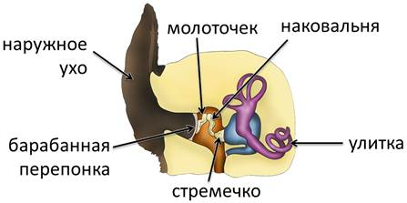
I тур «Ушки на макушке»

Slide 4
Кто как слышит
Змеи не имеют ушей | улавливают колебание земли телом.
Летучая мышь во время полёта | издаёт звуки, которые ударяются о предметы и эхом возвращаются в уши.
У рыб слуховая система - | это органы боковой линии, проходящие вдоль тела с обеих сторон.
Киты звуки улавливают через | горло и доходят до внутреннего уха.

Slide 5
А чем слышат птицы?
Хвостом
Перьями

Slide 6
Ушки на макушке
у кузнечик -
в основании крыльев
у саранчи -
на груди
у бабочек -
в передних ножках
у муравьёв -
в брюшке
у мотыльков -
в усиках

Slide 7
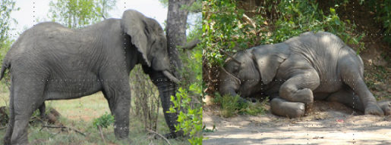
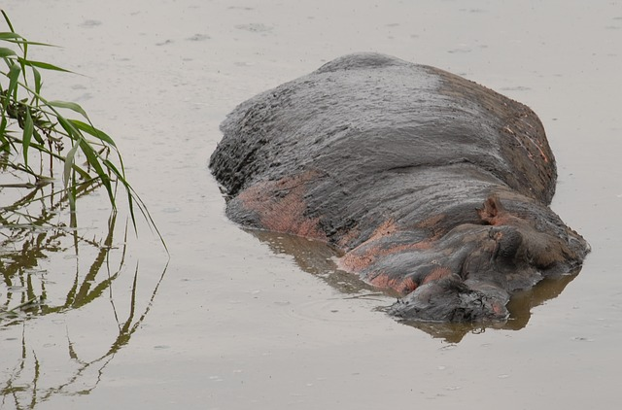
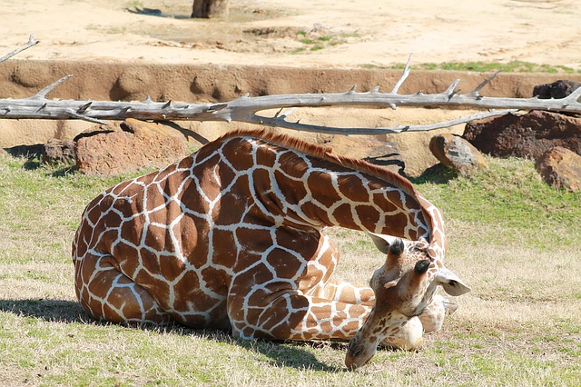
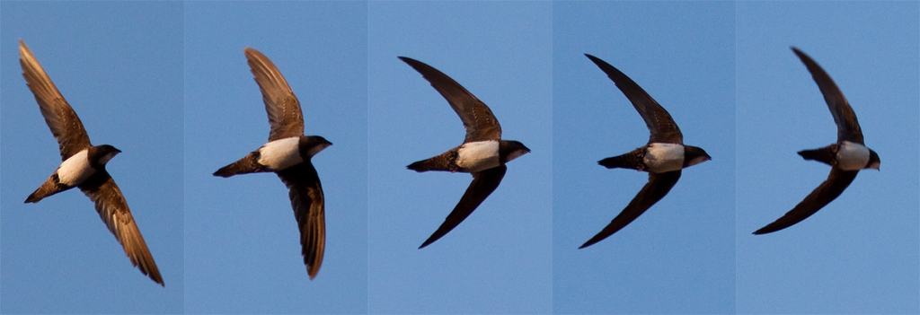
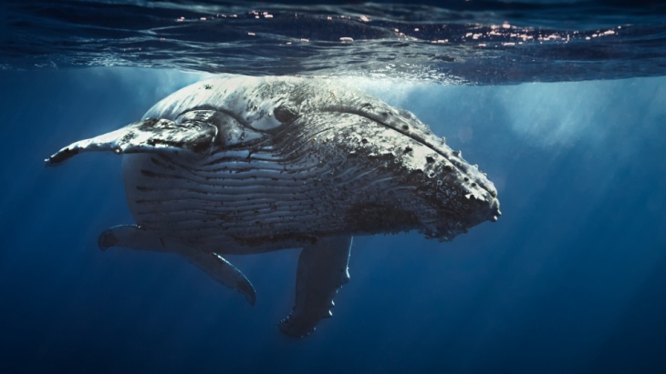
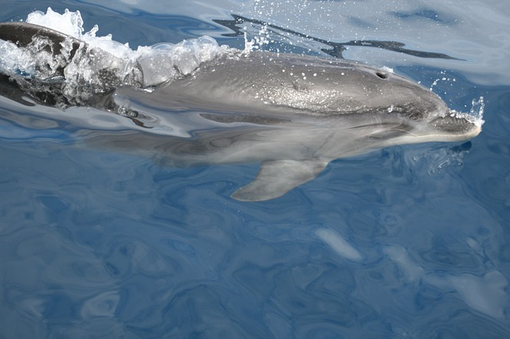
II тур «Спокойной ночи»
Где и как спать, каждый выбирает по своему вкусу. Обычно где живёшь,
там и спишь.
Бегемоты спят в воде. Если их сон проходит на мелководье, то морда бегемота остается торчать из воды. Но могут спать и полностью под водой. В таком случае они будут всплывать во сне каждые 5 минут для того, чтобы заглотнуть порцию
свежего воздуха.
Удивительно то, что они
в этот момент продолжают спать.
Эта птица может спать в полёте! Она поднимается на большую высоту и летит под углом навстречу направлению ветра. Если ветер ослабевает, начинает летать по кругу.
Бегемот
Лошади спят лёжа на боку. В таком положении лошадь может спать не больше 4 часов. Если же она будет находится в лежачем положении более 6 часов, то у неё начнутся проблемы с легкими. Всё это может произойти из-за особенностей организма лошади.
А вот стоя эти животные
могут только дремать.
Индийские слоны спят в основном лёжа, а вот африканские - стоя. Спят слоны приблизительно 2-3 часа.
Жирафы спят лёжа на животе, согнув ноги. Свою длинную шею эти африканские животные также сгибают, поэтому голова у них оказывается на земле. Сон жирафа длится
не больше
двадцати минут.
Сон кита проходит, когда он погружается под воду. Продолжительность сна у этих морских великанов составляет всего около 10-15 минут. Зато киты могут спать такой маленький промежуток времени
много раз течении
нескольких часов.
Во время сна у них отдыхает лишь одно полушарие мозга. При этом закрывается один глаз дельфина, противоположенный полушарию мозга. Другая половина мозга продолжает работать, наблюдать всё, что происходит поблизости
и контролировать
дыхание животного.
Слон
Лошадь
Стриж
Жираф
Кит
Дельфин

Slide 8
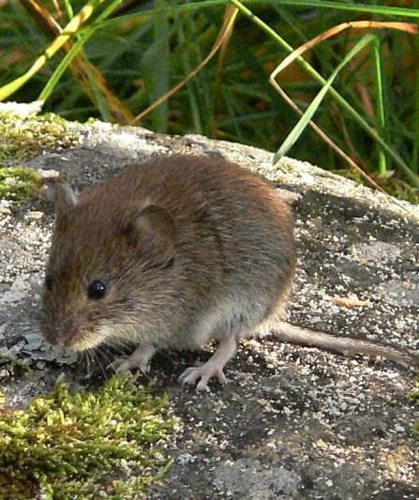
Где спит мышка?
В норке
В траве

Slide 9
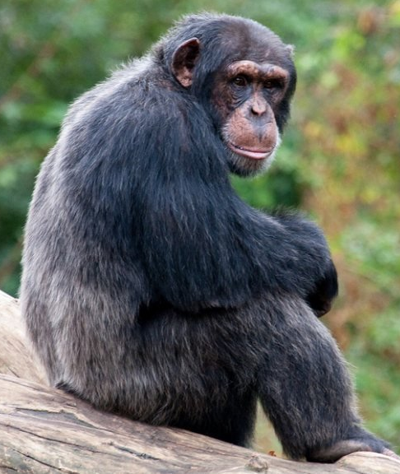
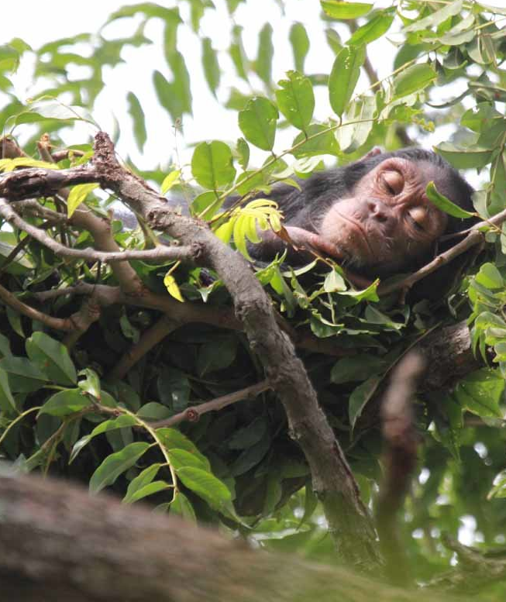
Где спит шимпанзе?
В гнезде
Сидя
на дереве

Slide 10
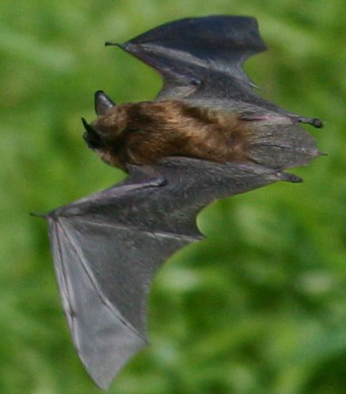
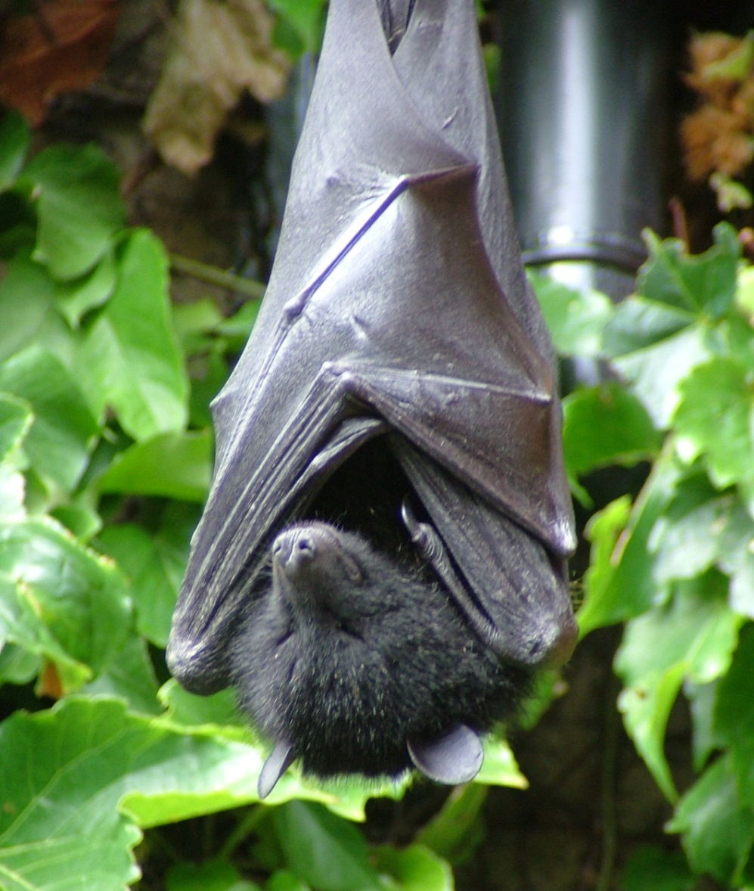
Как спят летучие мыши?
Лёжа
Вниз головой

Slide 11
II тур «Спокойной ночи»

Slide 12
III тур «Покажите язык»
Черепаха
Дятел
Змея
Хамелеон
Жираф
Кошка
Попугай
Собака
Язык человека сохранил только три функции:
Переворачивать еду во рту;
Ощущать вкус пищи;
Участвовать в создании звука. А у животных?

Slide 13
III тур «Покажите язык»
Дятел
Змея
Хамелеон
Жираф
Кошка
Попугай
Собака
У этой черепахи язык выглядит как большой красный червяк, с помощью которого она заманивает добычу.

Slide 14
III тур «Покажите язык»
Черепаха
Змея
Хамелеон
Жираф
Кошка
Попугай
Собака
Язык у дятла длинный, и очень липкий. Запускает его дятел в проход и отыскивает добычу в самых дальних закоулках.

Slide 15
III тур «Покажите язык»
Черепаха
Дятел
Хамелеон
Жираф
Кошка
Попугай
Собака
Змеи могут определять языком вкус и даже запах. Они им нюхают.

Slide 16
III тур «Покажите язык»
Черепаха
Дятел
Змея
Жираф
Кошка
Попугай
Собака
Язык хамелеона – это длинная трубка с липким шариком на конце. Помогает удержать и отправить в рот насекомых.

Slide 17
III тур «Покажите язык»
Черепаха
Дятел
Змея
Хамелеон
Кошка
Попугай
Собака
Длинный язык жирафа помогает ему срывать листву с кустарников и деревьев.

Slide 18
III тур «Покажите язык»
Черепаха
Дятел
Змея
Хамелеон
Жираф
Попугай
Собака
Ряды крючков, обращённых назад шипами, на языке у кошки действуют как расческа, с помощью которой кошки очищают свой мех.

Slide 19
III тур «Покажите язык»
Черепаха
Дятел
Змея
Хамелеон
Жираф
Кошка
Собака
Язык попугаев— идеальное орудие для дробления мелких орешков.

Slide 20
III тур «Покажите язык»
Черепаха
Дятел
Змея
Хамелеон
Жираф
Кошка
Попугай
Охлаждению тела у собак помогает испарение слюны с поверхности языка и глотки. Оно остужает собаку.

Slide 21
Зачем собака лижет рану?
Чтобы не было больно
Жалеет себя
Так она лечит

Slide 22
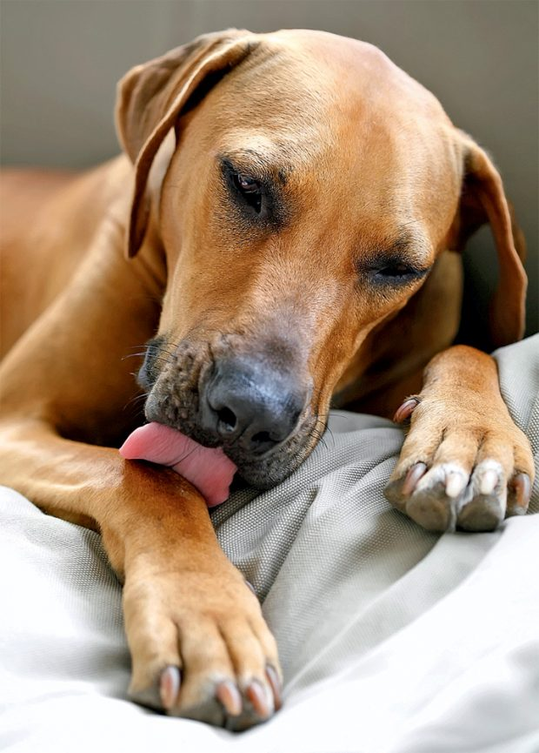
Знаете ли вы…
Слюна убивает вредных микробов, как йод или марганцовка.
У собак в состав слюны входит белок лизоцим, наделяющий её бактерицидными свойствами.

Slide 23
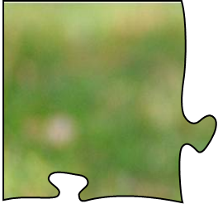
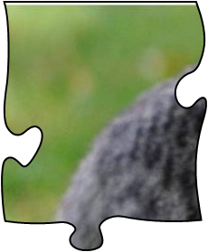
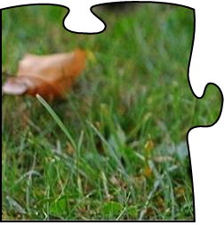
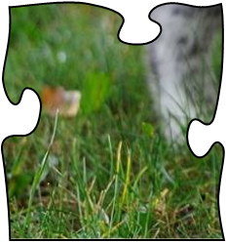
IV тур «Гостья»
Настоящий хищник, несмотря на свой милый и симпатичный внешний вид.

Slide 24
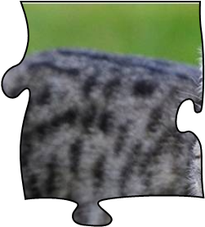
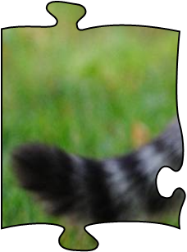
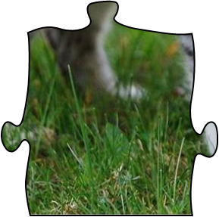
IV тур «Гостья»
Пушистое, мурлыкающее, ластящееся четвероногое.

Slide 25
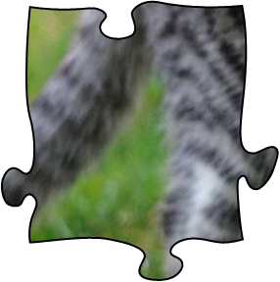
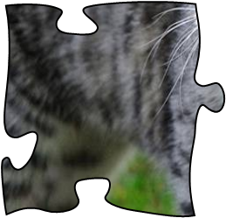
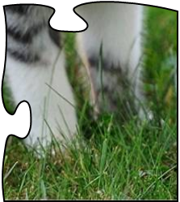
IV тур «Гостья»
Игривый нрав, грация, неоспоримая красота и очень развитый интеллект.

Slide 26
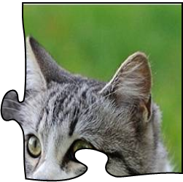
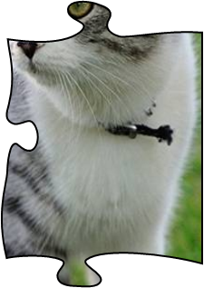
Как поведёт себя кошка, когда ей подложат маленьких котят?
Съест
Будет опекать
Прогонит

Slide 27
Информационные источники
Викторина В. Радостева «Начальная школа» №26/2000, материал
Титульный слайд: изображение для фона
Слайд 2: Пчёлка
Слайд 4: Молюков М. И.Кто самый ушастый//Трамвай.-1990-№ 10-с.21
Слайд 3: схема «Строение уха»
Слайд 6: вопросик
Слайд 7: Материал, слоны (1, 2), стриж, бегемот, лошадь, жирафы, дельфин, кит
Слайд 8-10: Мышка и спит, шимпанзе и спит, летучая мышь и спит
Слайд 11: Видео
Слайд 12-21: Черепаха, собака, дятел, змея, хамелеон, жираф, кошка, попугай
Слайд 22: собака
Слайд 23-26: кошка

